Slide 1
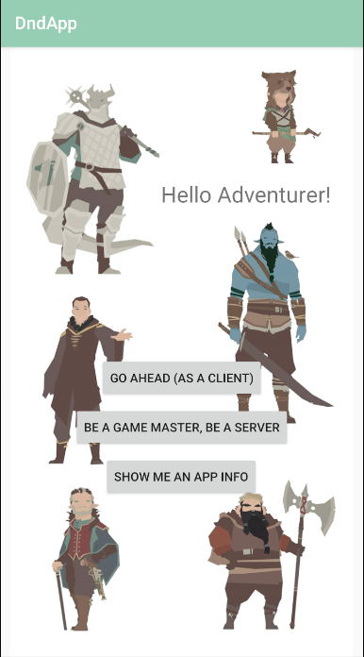


Czat Grupowy: DnD app
A. Kłucjasz i K. Skoś - z myślą o graczach Dungeons And Dragons

Slide 2
DND – czyli smoki i lochy
Choć większość ludzi kojarzy ten skrót raczej jako „nie przeszkadzać” (Do Not Disturb), nie jest tak w tej sytuacji.
Uważana za prekursora gatunku fabularna gra fantasy zaprojektowana przez Gary’ego Gygaxa i Dave’a Arnesona, po raz pierwszy została opublikowana w 1974, więc są to „stare dzieje”.
Jest to tradycyjna gra z gatunku fabularnych (RolePlay Games), tzw. „pen and paper RPG”.
Zazwyczaj, każdy gracz kontroluje tylko jedną postać. Grupa postaci graczy jest nazywana 'drużyną' poszukiwaczy przygód.
Nad rozgrywką czuwa Narrator, zwany Game Masterem (bądź Mistrzem Gry).

Slide 3
Problem - komunikacja
Skąd pomysł na naszą aplikację? Każdy z graczy kontroluje jedną postać, która ma swoją unikalne pochodzenie, a co za tym idzie: rasę, cechy, historię, umiejętności.
Postacie mogą władać różnymi językami, choć powszechnie przyjmuje się istnienie siedmiu podstawowych, na które zwróciliśmy uwagę w naszej aplikacji.
Postacie mogą komunikować się ze sobą wybierając języki obce dla innych członków drużyny poszukiwaczy.
Tutaj pojawia się problem – jak przekazywać sekretne wiadomości w pokoju pełnym ludzi?

Slide 4
I wtedy on, rycerz na białym koniu, czyli o rozwiązaniu problemu
Nasza aplikacja umożliwia komunikację między graczami z zachowaniem realnego podziału na języki.
Wszyscy gracze widzą, że osoba A rozmawia z osobą B – nie są w stanie jednak poznać sedna sprawy.
Ponadto aplikacja oferuje możliwość rzutu kością cztero- lub dwudziestościenną.

Slide 5
Elementy Aplikacji
GUI
Komunikacja sieciowa
Protokół komunikacyjny

Slide 6
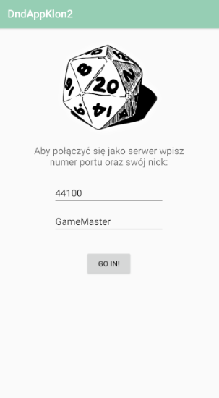
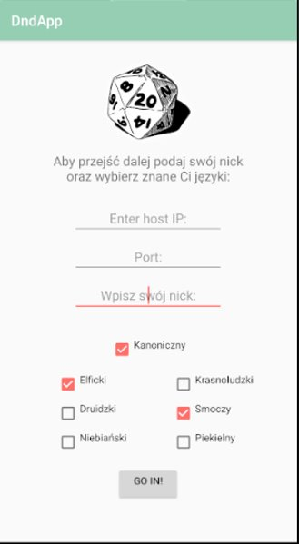
Wybór portu do komunikacji sieciowej
Wybór parametrów dostępu podanych przez GameMastera
Zaznacz języki, które znasz
Powiedz innym jak się nazywasz
Wybór między rolami
Ekran dla SERWERA
Ekran dla KLIENTA

Slide 7
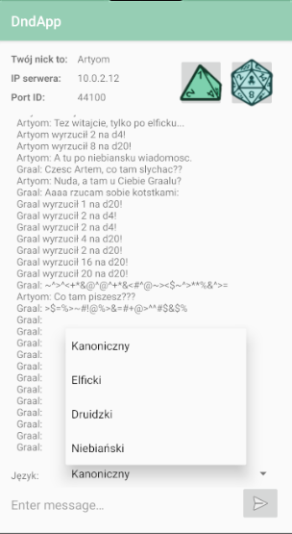
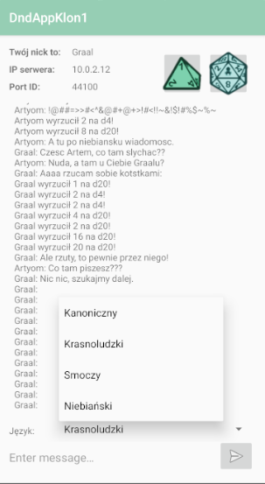
Rzuć jedną z dostępnych kości
Odbieraj wiadomości od innych
Dane dostępowe, które możesz podać innym
Dwóch użytkowników zna różne języki - zobacz różnicę
Wpisz i wyślij wiadomość
Wybierz z listy znanych Ci języków
Specjalnie, w celu lepszego zrozumienia w przypadku serwera wyświetlane są 'suche wiadomości' nie obrobione przez funkcje protokołu.

Slide 8
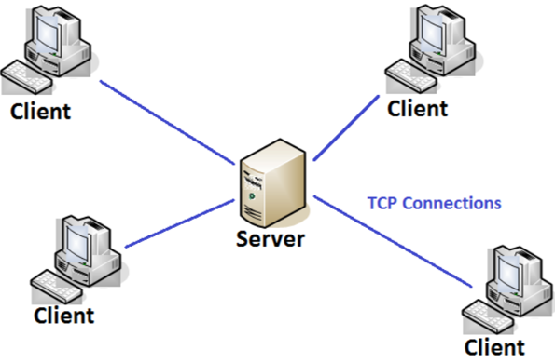

Teoria: Komunikacja klient-serwer

Slide 9
Klasa java.net.Socket
Klasa java.net.Socket służy do nawiązywania połączeń TCP.
W konstruktorze socketa podajemy adres i port na który się łączymy.
Z socketem powiązane są dwa strumienie:
OutputStream, pobierany za pomocą wywołania socket.getOutputStream, służy do wysyłania danych do docelowego hosta,
InputStream, pobierany za pomocą wywołania socket.getInputStream, służy do odbierania danych.
Strumienie te są strumieniami binarnymi (tj. przesyłającymi nie tekst a dane binarne). Opakowujemy te strumienie do klasy BufferedReader która pozwala wygodnie pracować na tekście.
Do tworzenia serwerów w javie służy klasa java.net.ServerSocket.
Wywołanie serverSocket.accept() jest blokujące tj. metoda ta zakończy się w momencie w którym serwer otrzyma połączenie. Metoda ta zwraca zwykłego socketa pozwalającego odczytywać i zapisywać dane do zdalnego systemu.

Slide 10
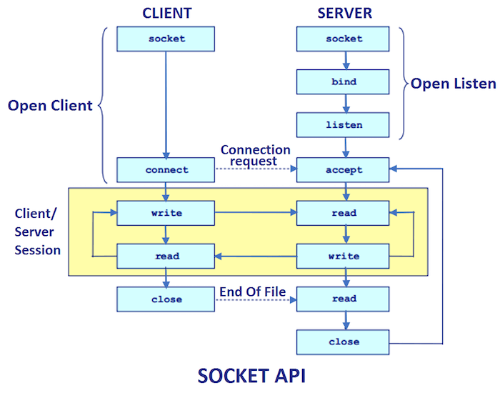
Schemat pracy

Slide 11
Teoria: ProtokóŁ komunikacyjny
Jest to zestaw uzgodnień określających sposób nawiązywania i prowadzenia komunikacji w sieci komputerowej oraz w cyfrowej sieci telekomunikacyjnej (PWN)
O co więc chodzi?

Slide 12
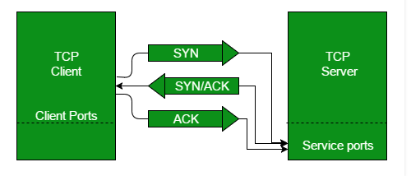
Przykład protokołu komunikacyjnego – TCP Handshake

Slide 13
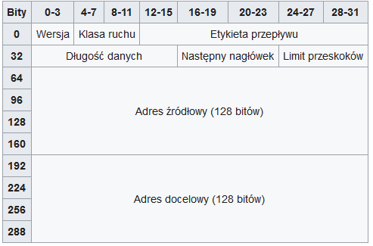
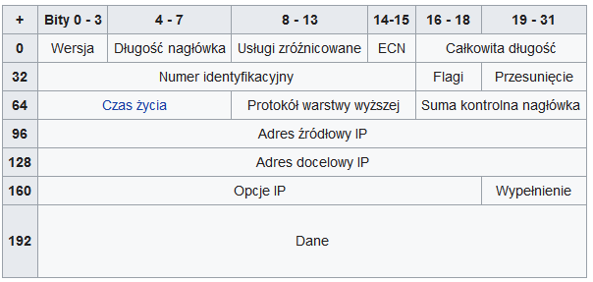
Przykład protokołu komunikacyjnego
IPv4 IPv6

Slide 14
Nasz protokół
Wiadomości tak naprawdę przesyłane są między klientami, a serwerem w postaci: MSG@<id_języka>@<nick>@<wiadomość>, gdzie:
MSG jest komunikatem, który oznacza nadejście wiadomości czatowej,
<id_języka> jest unikalnym identyfikatorem jednego z 7 języków typu int,
<nick> jest pseudonimem autora wiadomości typu String,
<wiadomość> treścią właściwą wiadomości.
Przykładowo: MSG@4@Cinno Dor@Aril, mam dla Ciebie kamień filozofów.
Dla graczy nie władających językiem smoczym powyższa wiadomość wyświetli się jako ciąg losowych znaków z wzorca: „!@#$%^&*()_+”.
W analogiczny sposób przesyłamy również informację o rzucie kostką - tym razem z identyfikatorem "DIC".

Slide 15
Nieograniczona perspektywa rozwoju tego typu aplikacji
Nasza aplikacja ma potencjał do rozwoju, przykładowe funkcje:
jako baza danych przetrzymująca kartę bohatera wraz z aktualnymi statystykami, historią postaci i udostepniająca ją pozostałym połączonym klientom,
jako baza danych zawierająca dostępne czary i informację o okolicznościach użycia (choć istnieje już wiele takich aplikacji),
obecny czat można wzbogacić o możliwość „szeptania” między graczami, np. w zależności od wyrzuconej liczby oczek na kostce,
wprowadzenie pisma i języka, tj. osobnych czcionek i jednoznacznego szyfrowania – naturalnym jest, że po pewnym czasie przebywania w obecności osoby obcojęzycznej zaczyna się wyłapywać najczęstsze słowa.
Rozważaliśmy również wprowadzenie szyfrowania wysyłanych wiadomości, lecz nie ma to większego sensu w obecnym stadium rozwoju.

Slide 16
Zadania :)

Slide 17
Źródła
https://pl.wikipedia.org/wiki/Dungeons_%26_Dragons\
https://pl.wikipedia.org/wiki/Gra_fabularna
http://db.fizyka.pw.edu.pl/sk_20/zaj4/java.html
https://www.oracle.com/technetwork/java/socket-140484.html
https://developer.android.com/reference/java/net/Socket#getPort()
https://docs.oracle.com/javase/7/docs/api/java/net/ServerSocket.html
https://docs.oracle.com/javase/7/docs/api/java/io/PrintWriter.html
https://docs.oracle.com/javase/8/docs/api/java/io/BufferedReader.html
https://www.geeksforgeeks.org/tcp-3-way-handshake-process/
https://encyklopedia.pwn.pl/haslo/protokol-komunikacyjny;3962902.html

Slide 18
Źródeł ciąg dalszy...
https://pl.wikipedia.org/wiki/IPv4
https://pl.wikipedia.org/wiki/IPv6
https://www.javatpoint.com/socket-programming
https://cio-wiki.org/wiki/Client_Server_Architecture

